Slide 1
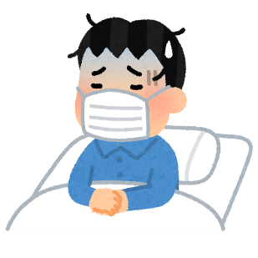
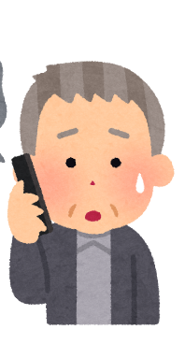
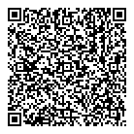
～新型コロナウイルス感染症が心配なとき～
＜むやみに複数の医療機関を受診することは控えましょう＞
■新型コロナウイルス感染者と濃厚接触（※）をした方
■発症前２週間以内に国内外流行地域を訪問した方
■国内外流行地域への渡航・居住歴がある方と濃厚接触（※）した方
上記にあてはまる方で、
①発熱37.5℃以上 または ②呼吸器症状 がある方
※ 濃厚接触：疑い事例との同居・長時間の接触、感染防護措置なしで患者の診察・看護・介護、感染の疑いがある方の
体液等に直接接触した場合
あてはまる
あてはまらない
■風邪のような症状
■37.5℃以上の発熱
■強いだるさや息苦しさ
上記の症状がある方で、
■一般の方
症状が４日以上続く場合
■高齢・基礎疾患がある・妊婦の方
症状が２日程度続く場合
不安に思う方
■微熱や軽い咳が
出ている
■感染したかもと
不安
厚生労働省
新型コロナ･コールセンターに電話
9時～21時
土日祝含む
℡ 0120-565653
相談窓口：帰国者・接触者相談センターに電話（群馬県の場合）
■平日（日中）
・各地域の保健福祉事務所
・○○県保健予防課 ℡ 000-000-0000
■土日祝・夜間
・○○県庁守衛室 ℡ 000-000-0000
その他の地域はこちら
専門的な助言が必要な場合、受診相談窓口を案内
厚生労働省ＨＰ
受診が必要と判断
受診は不要と判断
新型コロナ外来（帰国者・接触者外来）を受診
医師が検査の必要なしと判断
医師が検査の必要ありと判断
■自宅で安静
（体温測定）
■かかりつけ医等
を受診
症状が良くならない場合は、再度、相談窓口に電話
PCR検査（各県衛生研究所等）
陽 性
陰 性
入院（感染症指定医療機関等）
一般社団法人 ○○○建設業協会

